Slide 1
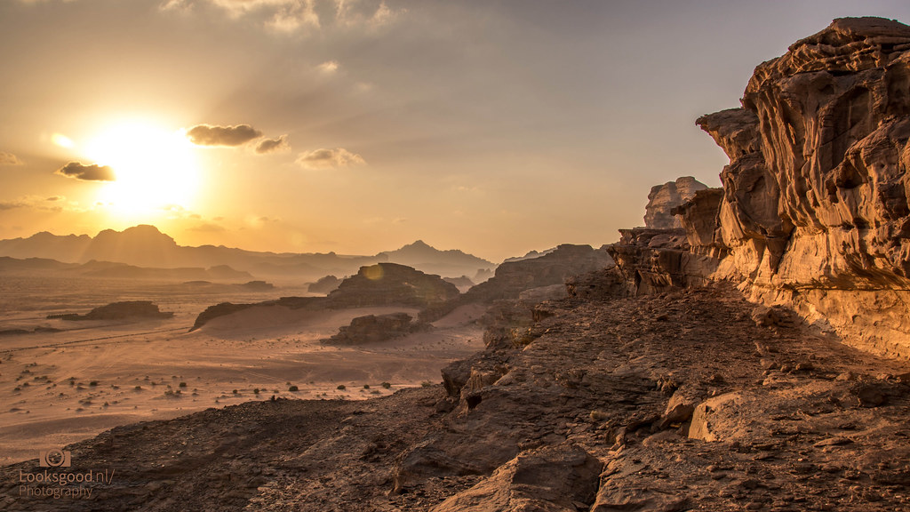
وادي رم

Slide 2
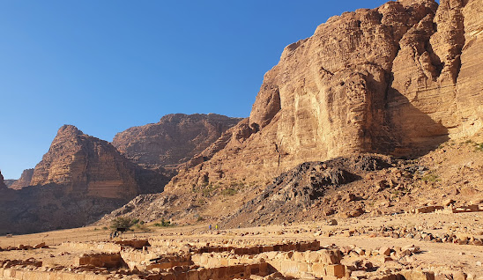
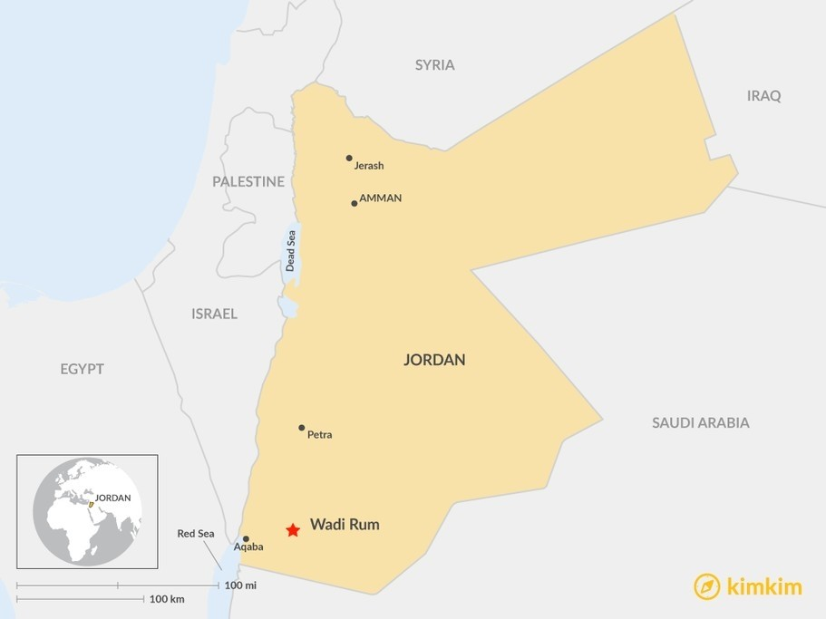
وادي رم
وادي رم هو معلم طبيعي في جنوب الأردن, يقع على بعد 250 كيلو متر عن العاصمة عمان,يسمى ايضًا "وادي القمر" لتشابه تضاريس القمر وادي رم هو صحراء جميلة ويسوده مناخ صحراوي حار وجاف تمتاز جباله الصخرية بألوان متعددة مثل البني والأحمر والأصفر.

Slide 3
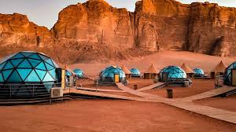
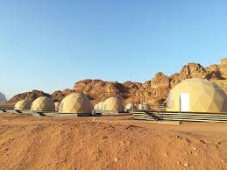
سكن الأنسان وادي رم منذ آلاف السنين وسكانة الحاليين هم من المحافظين على حياكهم وتقليدهم مثل اللباس العربي وحياكة الخيم من الشعرال الماعز ومأخرًا الكثيرة منهم في السياحة

Slide 4
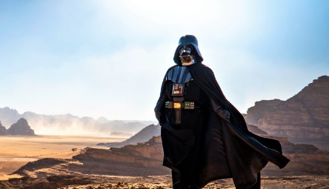
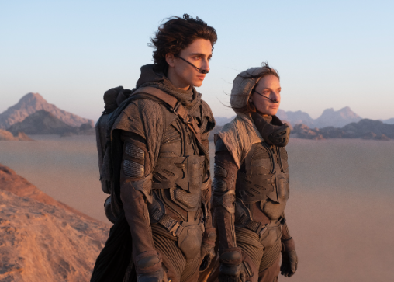
اكتسب وادي رم شهرة عالمية حيث قامت العديد من شركات الانتاج السينمائي العالمية بتصوير عدة أفلام فيه و منها:
THE MARTIAN
STARWARS
RED PLANET
DUNE
ALADDIN
TRANSFORMERS
INDIANA JONES
MOON KNIGHT

Slide 5
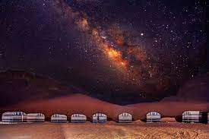
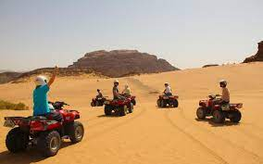
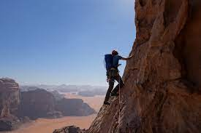
بالرغم من طبيعته بالقاسية الاّ ان وادي رم غنيٌّ بالنشاط التي يقصدها الناس قي جول العالم ومنها:
ركوب الجمال و السهرات البدوية و تسلّق الجبال والرحلات الأستكشافيّة ومراقبة النجوم وقيادة الدرّاجات الرباعيّة

Slide 6
شكراً

